Slide 1
Chapter 5 합성곱 필터의 다층화를 통한 성능 향상

Slide 2
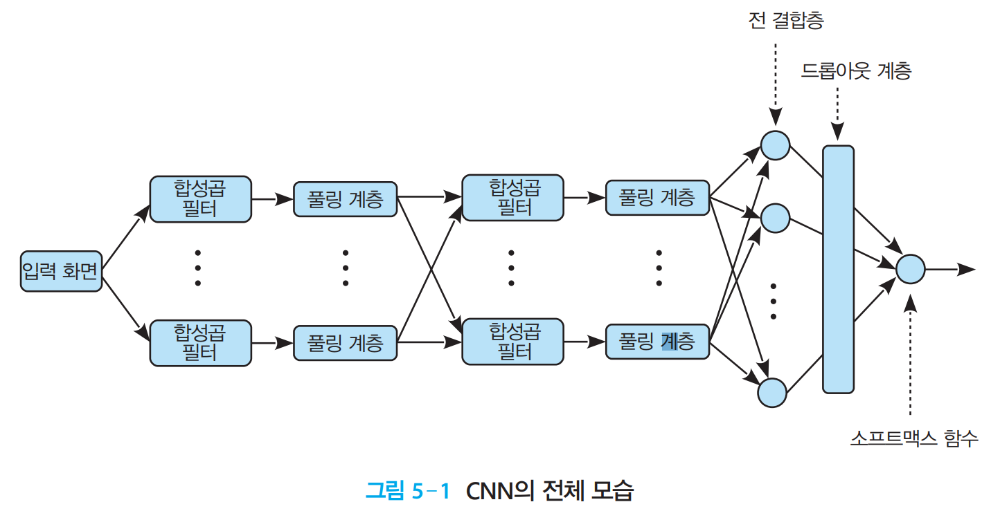
합성곱 신경망의 완성
이번 장의 목표 : 합성곱 신경망(CNN)의 전체 구조 완성

Slide 3
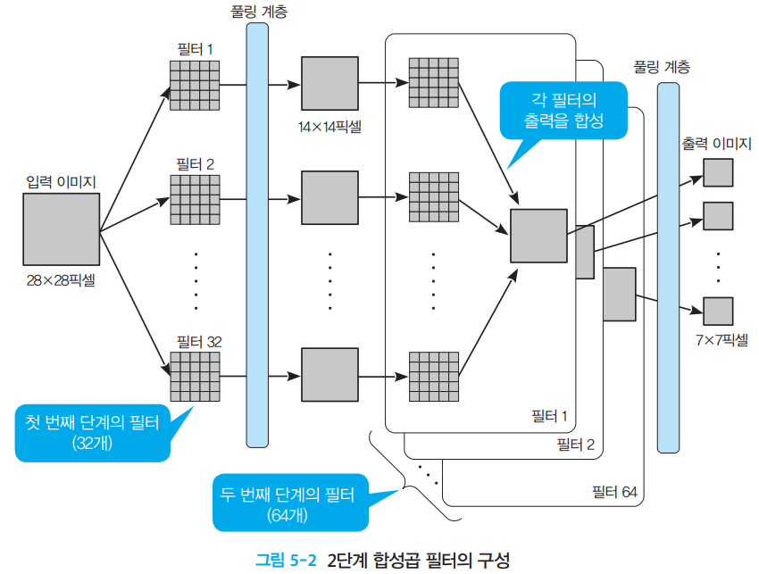
합성곱 신경망의 완성
다층형 합성곱 필터를 이용한 특징 추출

Slide 4
합성곱 신경망의 완성
파라미터 최적화를 효율적으로 실행하기 위한 테크닉
필터 적용 후의 이미지 데이터에 활성화 함수 ReLU를 적용한다.
파라미터(Variable)의 초깃값에 0을 사용하지 않는다.
오버피팅을 피하기 위해 드롭아웃 계층을 넣는다.

Slide 5
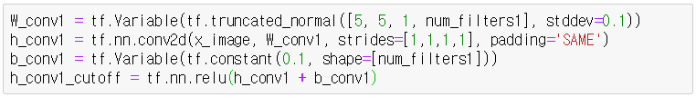
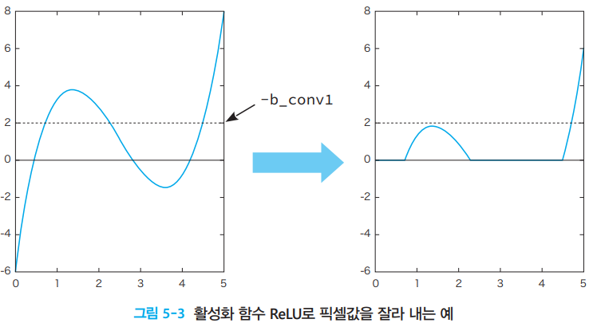
합성곱 신경망의 완성
필터 적용 후의 이미지 데이터에 활성화 함수 ReLU를 적용한다.
ReLU : 임계값을 기준으로 그 이하는 강제적으로 0으로 만든다.
임계값도 최적화 대상인 파라미터(bias)로 설정한다.
임계값

Slide 6
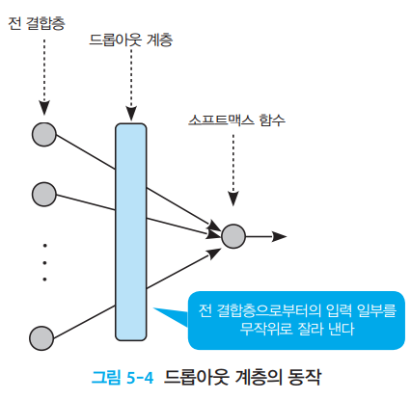
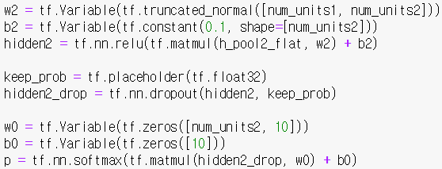
합성곱 신경망의 완성
파라미터(Variable)의 초깃값에 0을 사용하지 않는다.
필터의 초깃값을 난수로 설정
오버피팅을 피하기 위해 드롭아웃 계층을 넣는다.
드롭아웃

Slide 7
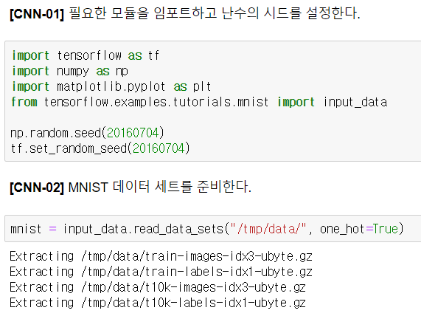
합성곱 신경망의 완성
텐서플로를 이용한 다층 CNN 구현
필요한 모듈 import
난수의 시드 설정
MNIST 데이터 세트 준비

Slide 8
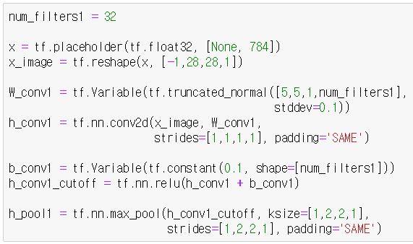
합성곱 신경망의 완성
텐서플로를 이용한 다층 CNN 구현
다층 CNN 정의
입력 – 합성곱(5, 5, 1, 32) - ReLU –풀링(2, 2)

Slide 9
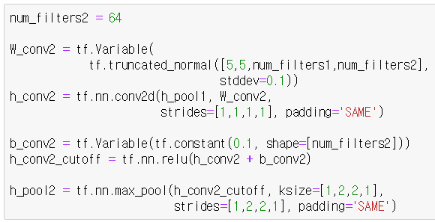
합성곱 신경망의 완성
텐서플로를 이용한 다층 CNN 구현
다층 CNN 정의
합성곱(5, 5, 32, 64) - ReLU – 풀링(2, 2)

Slide 10
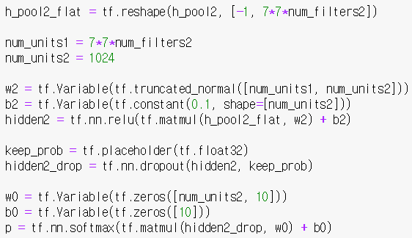
합성곱 신경망의 완성
텐서플로를 이용한 다층 CNN 구현
다층 CNN 정의
결합층, 드롭아웃 계층, 소프트맥스 함수 정의

Slide 11
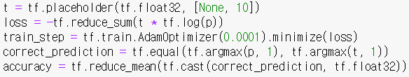
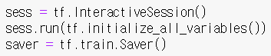
합성곱 신경망의 완성
텐서플로를 이용한 다층 CNN 구현
다층 CNN 정의
오차 함수 loss, 학습 알고리즘 train_step, 정답률 accuracy를 정의
Session을 준비하고 Variable 초기화

Slide 12
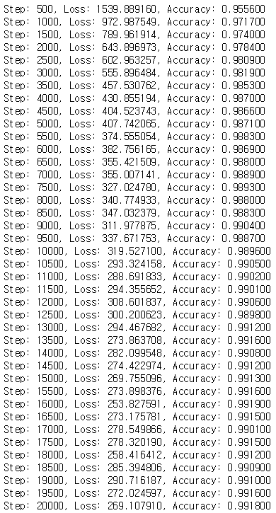
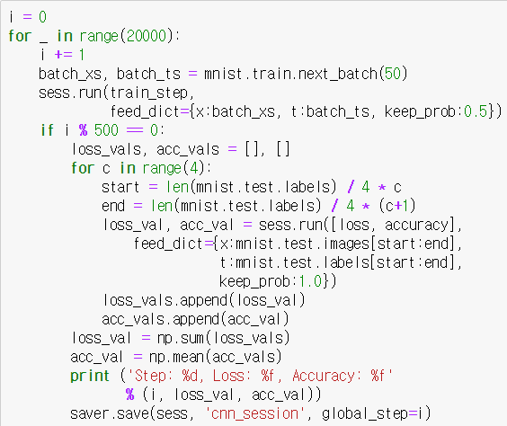
합성곱 신경망의 완성
텐서플로를 이용한 다층 CNN 구현
학습 및 테스트, 파라미터 최적화를 20000회 반복

Slide 13
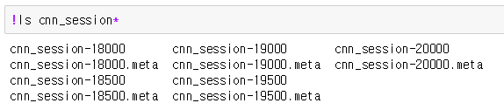
합성곱 신경망의 완성
텐서플로를 이용한 다층 CNN 구현
세션 정보를 저장한 파일 확인

Slide 14
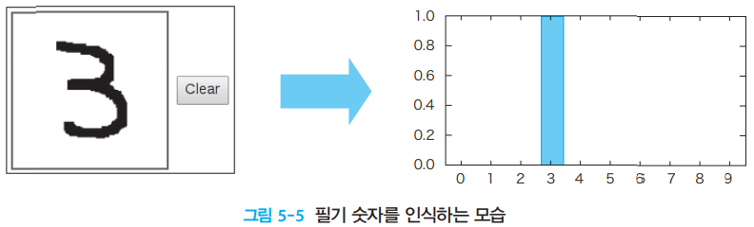
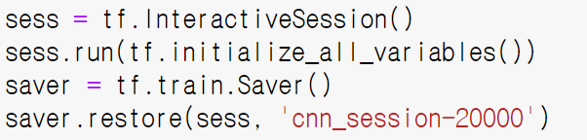
합성곱 신경망의 완성
필기 문자의 자동 인식 애플리케이션
사용자의 입력을 받아 필기 숫자를 인식하는 프로그램을 설계한다.
최적화한 모델을 복원한다.

Slide 15
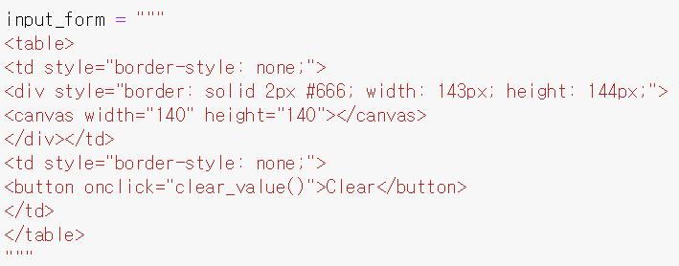
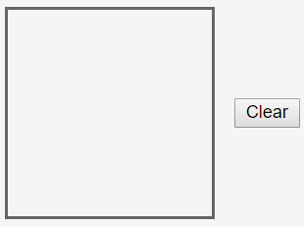
합성곱 신경망의 완성
필기 문자의 자동 인식 애플리케이션
HTML 코드를 준비한다. 입력 화면 폼

Slide 16
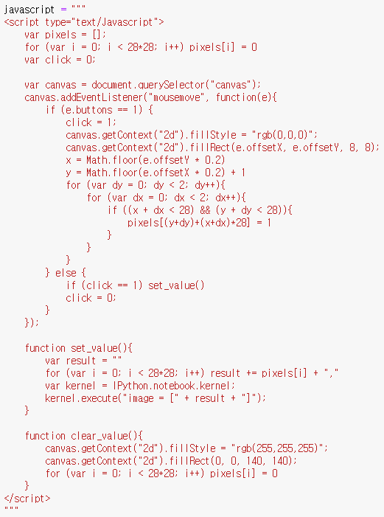
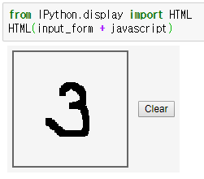
합성곱 신경망의 완성
필기 문자의 자동 인식 애플리케이션
Javascript 코드를 준비한다.
숫자를 입력하면 그 숫자에 대한 예측 확률이 나오도록 동작 설정

Slide 17
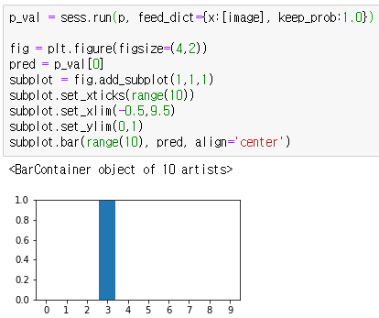
합성곱 신경망의 완성
필기 문자의 자동 인식 애플리케이션
학습된 모델을 통해 실제 결과를 출력하도록 matplotlib 사용

Slide 18
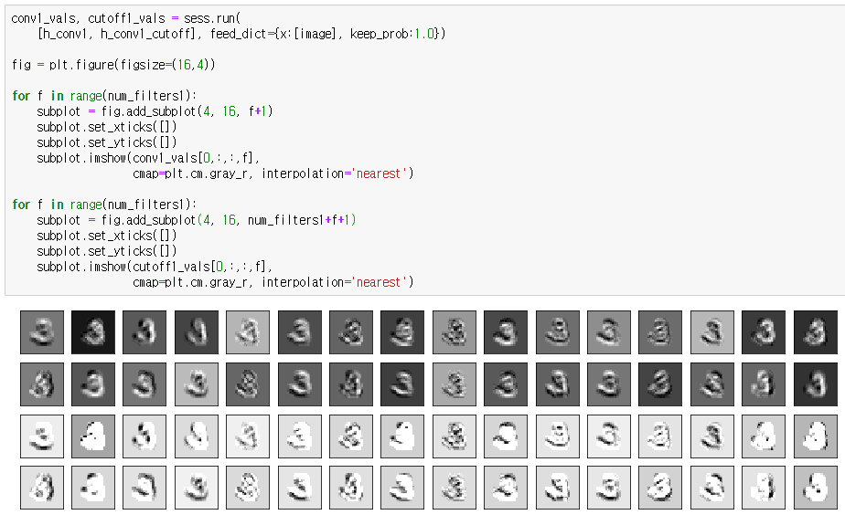
합성곱 신경망의 완성
필기 문자의 자동 인식 애플리케이션 내부 살펴보기
첫 번째 단계 필터에 의한 변화 살펴보기 (Conv와 ReLU)

Slide 19
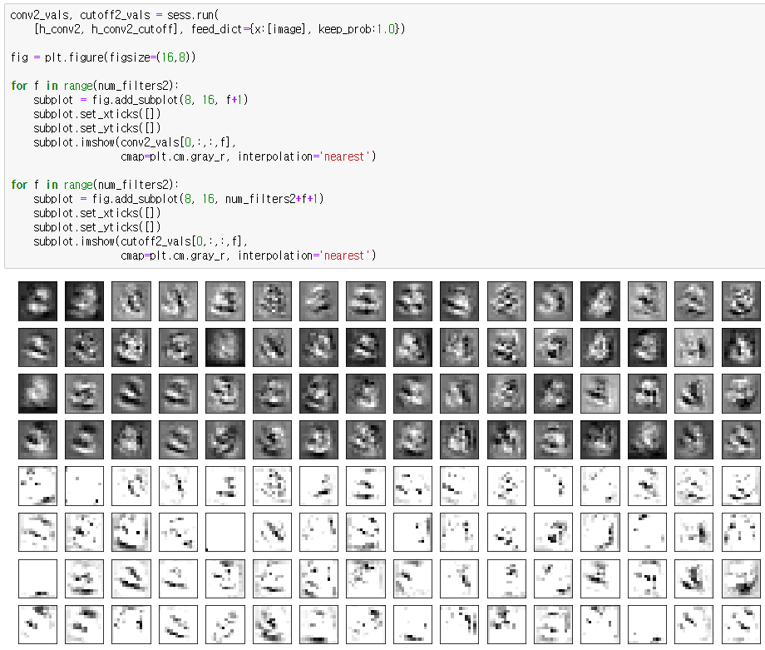
합성곱 신경망의 완성
필기 문자의 자동 인식 애플리케이션 내부 살펴보기
두 번째 단계 필터에 의한 변화 살펴보기 (Conv와 ReLU)

Slide 20
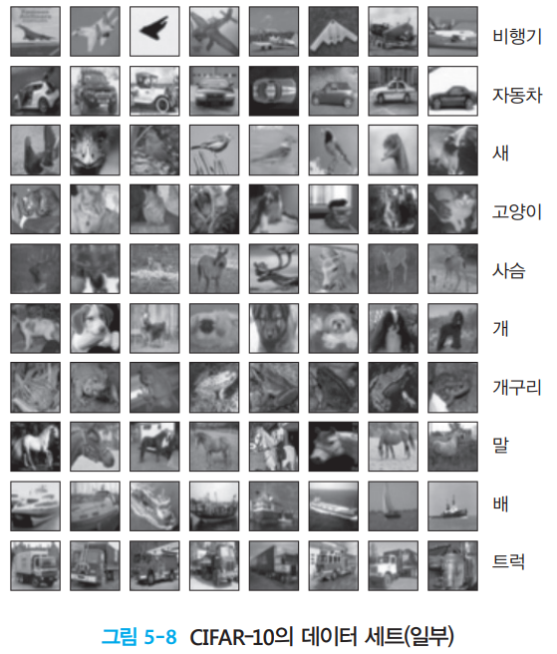
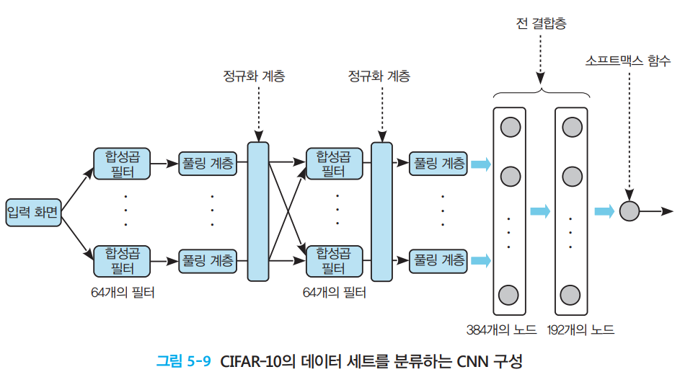
그 밖의 주제
CIFAR-10(컬러 사진 이미지) 분류를 위한 확장
정규화 계층이 추가
전 결합층이 두 층

Slide 21
그 밖의 주제
CIFAR-10(컬러 사진 이미지) 분류를 위한 확장
MNIST와 다르게 CIFAR-10 이미지 데이터는 고려할 점들이 있다.
식별 대상 이외의 물체가 주변에 찍혀있다
식별 대상이 이미지 중앙에 있다고 단정할 수 없다.
이미지의 밝기나 콘트라스트(contrast)가 일정하지 않다.
전처리가 필요!

Slide 22
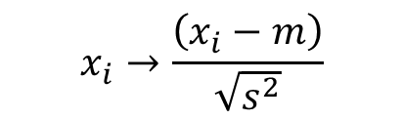
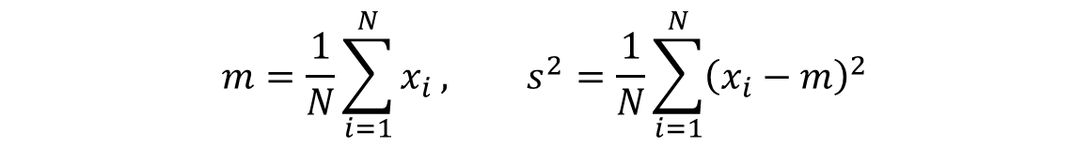
그 밖의 주제
CIFAR-10(컬러 사진 이미지) 분류를 위한 확장
최적화 전 전처리
이미지 주변을 랜덤하게 잘라낸다 – 랜덤 크로핑(Random cropping)
이미지를 랜덤하게 좌우 반전시킨다 – 랜덤 플리핑(Random flipping)
이미지의 밝기와 콘트라스트를 랜덤하게 변경한다
이미지의 다이내믹 레인지를 평준화한다 – 화이트닝 (Whitening)
최적화 후 실제 판정할 때 전처리
이미지 주변을 잘라 낸다 – 크로핑(Cropping)
이미지의 다이내믹 레인지(Dynamic Range)를 평준화한다. – 화이트닝(Whitening)
$$m=\frac{1}{N}\sum_{i=1}^{N}{x_{i}}, s^{2}=\frac{1}{N}\sum_{i=1}^{N}{{\left(x_{i}−m\right)}^{2}}$$
$$x_{i}→\frac{\left(x_{i}−m\right)}{\sqrt{s^{2}}}$$

Slide 23
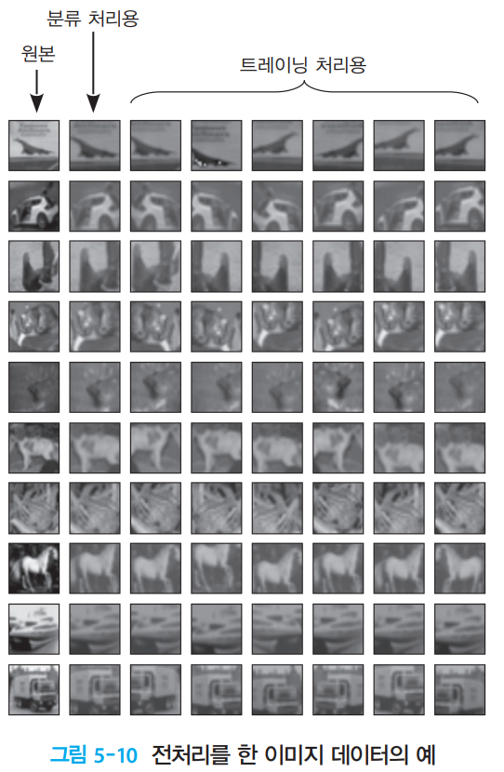
그 밖의 주제
CIFAR-10(컬러 사진 이미지) 분류를 위한 확장
86% 정답률!

Slide 24
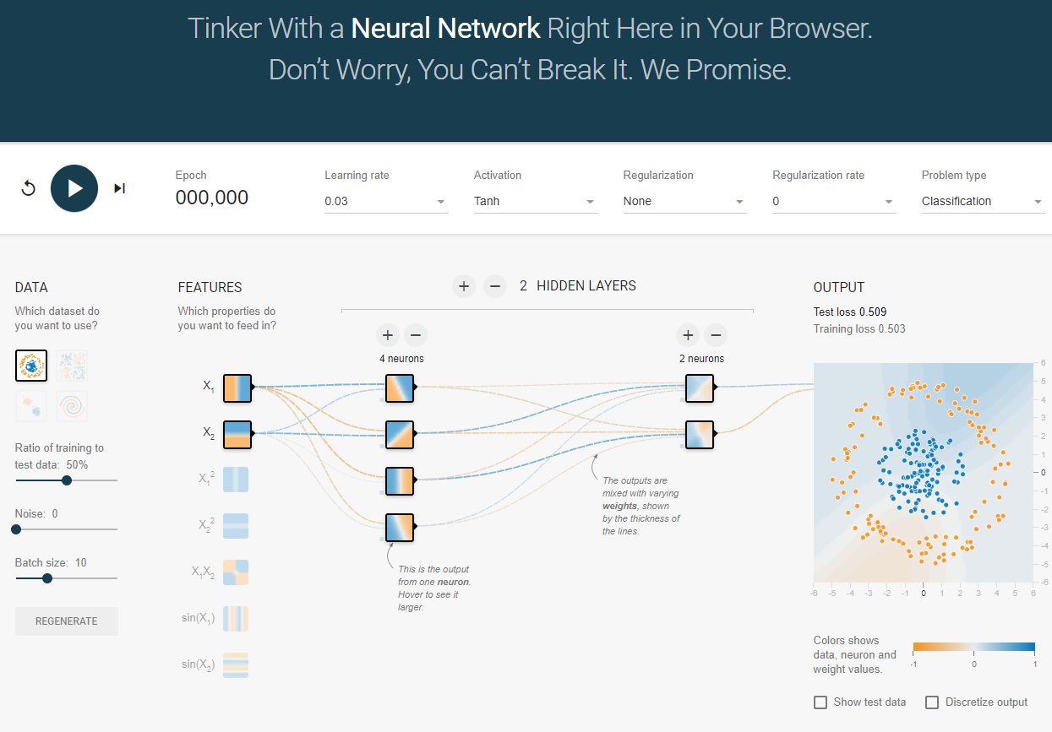
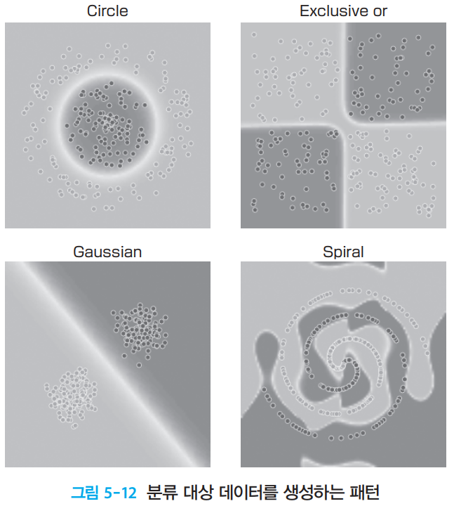
그 밖의 주제
‘A Neural Network Playground’를 이용한 직감적 이해
Neural Network Playground (http://playground.tensorflow.org)

Slide 25
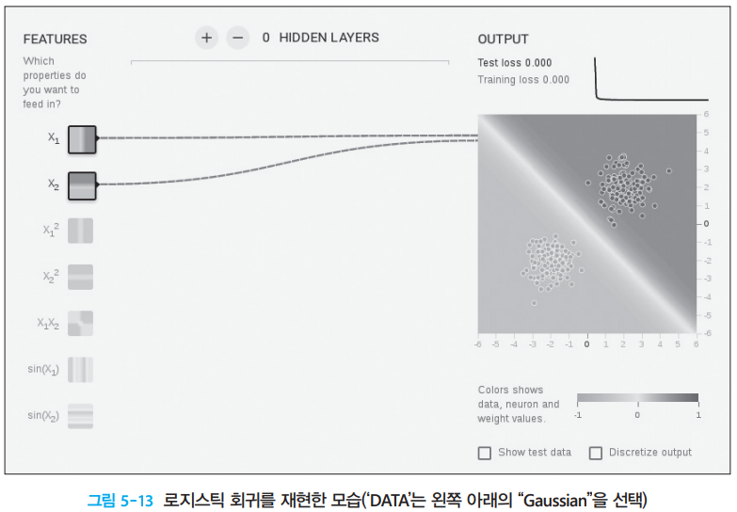
그 밖의 주제
‘A Neural Network Playground’를 이용한 직감적 이해
Neural Network Playground (http://playground.tensorflow.org)

Slide 26
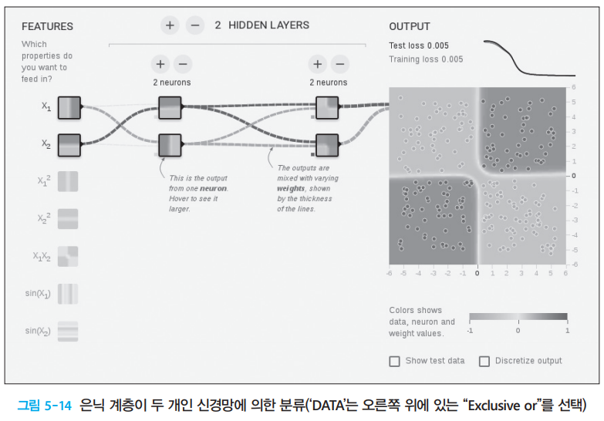
그 밖의 주제
‘A Neural Network Playground’를 이용한 직감적 이해
Neural Network Playground (http://playground.tensorflow.org)

Slide 27
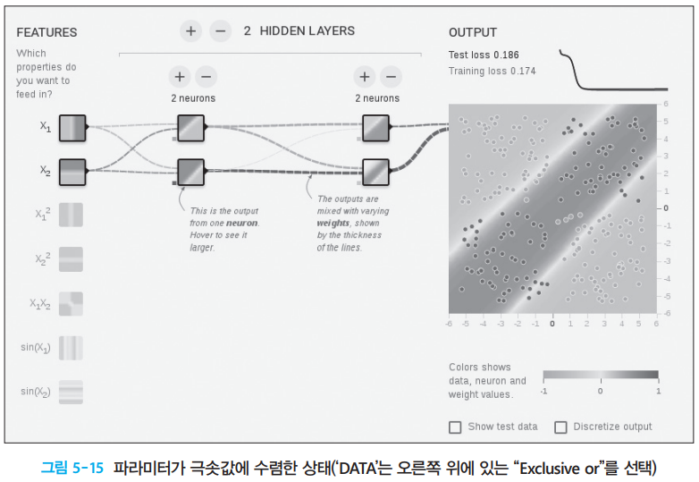
그 밖의 주제
‘A Neural Network Playground’를 이용한 직감적 이해
Neural Network Playground (http://playground.tensorflow.org)

Slide 28
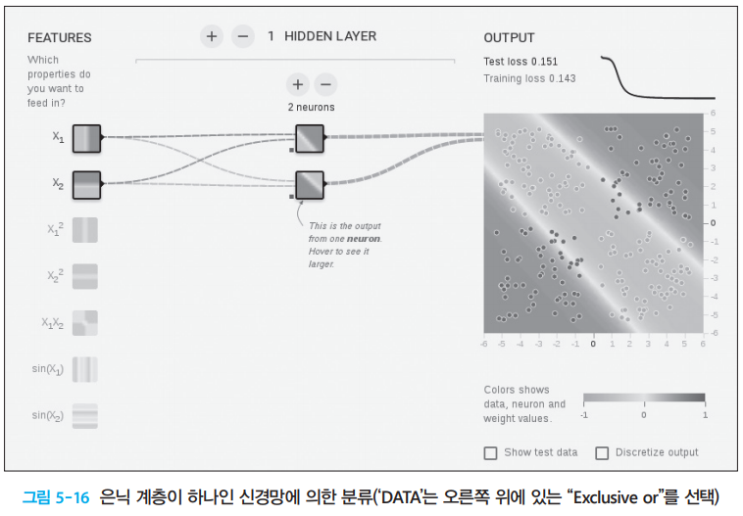
그 밖의 주제
‘A Neural Network Playground’를 이용한 직감적 이해
Neural Network Playground (http://playground.tensorflow.org)

Slide 29
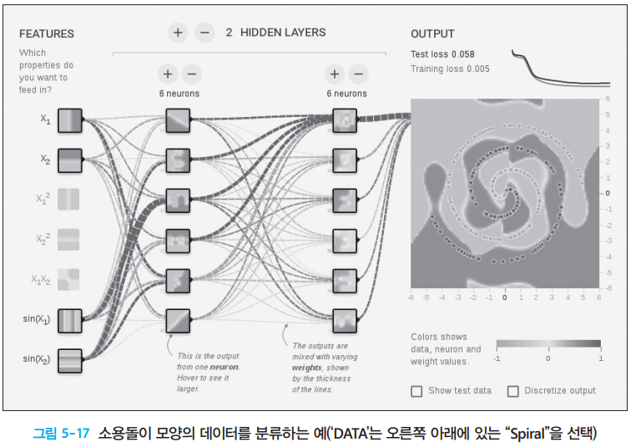
그 밖의 주제
‘A Neural Network Playground’를 이용한 직감적 이해
Neural Network Playground (http://playground.tensorflow.org)

